Slide 1
IT a stát
4. 10. 2019
Veronika Netolická
Moderní technologie a bezpečnost

Slide 2
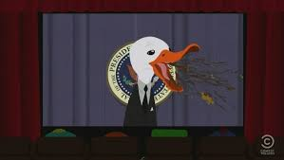
Disclaimer: Názory prezentované v této přednášce jsou výhradně názory autora a nemusí se nutně ztotožňovat s názory zaměstnavatele

Slide 3
Obecně
Stát
Specifický příklad aktéra
Specifický model chování
Specifické aktivity
Za specifickým účelem

Slide 4
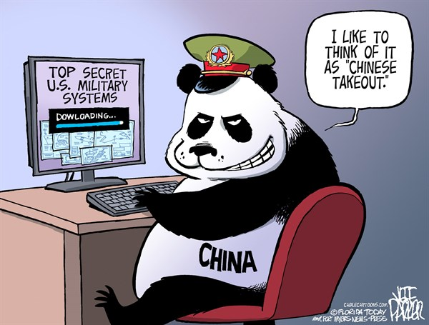
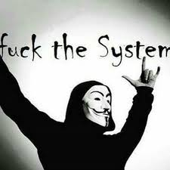
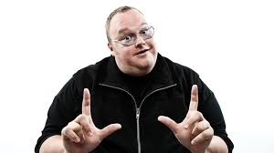
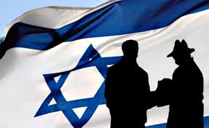
Ideologie
Jednotlivec Stát
Zisk
Hacktivismus Milice Kyberterorismus
Špionáž
Sabotáž
Finanční kriminalita
Krádež identity

Slide 5
Triáda kybernetické bezpečnosti
CIA
Confidentiality (důvěrnost)
Integrity (integrita)
Availability (dostupnost)

Slide 6
Hlavní státní aktivity v kyberprostoru
Špionáž
Sabotáž
Cenzura
Informační válka/propaganda
Demonstrace síly a nelibosti
Podpora konvenčních událostí

Slide 7
ŠPIONÁŽ vs. SABOTÁŽ
Špionáž (e-špionáž)
snaha o získání strategicky citlivých či strategicky důležitých informací, a to za použití nebo cílení prostředků informačních technologií. Kybernetických špionáží je nejčastěji využíváno v kontextu získávání převahy politické, ekonomické či vojenské.
Sabotáž
podvratná činnost, která spočívá v úmyslném a vždy důsledně utajeném poškozování předmětů denní potřeby nebo v narušování funkčnosti nějakého důležitého technického systému.

Slide 8
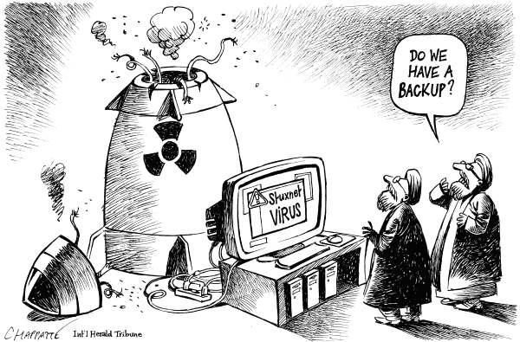
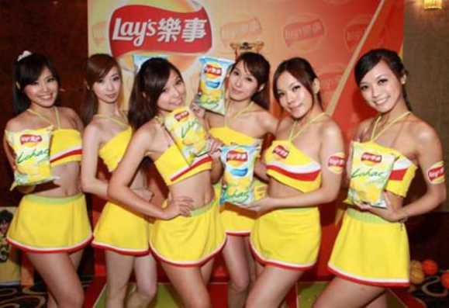
Příklady

Slide 9
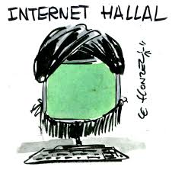
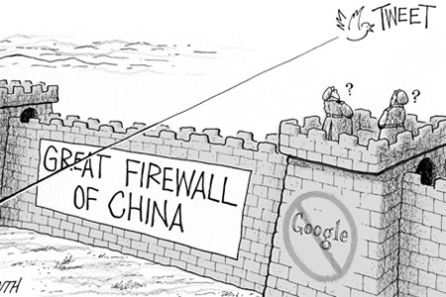
Cenzura
Nejčastěji spojeno s nedemokratickým uspořádáním země
Halal internet vs. zablokované aplikace
Časté obcházení ze strany obyvatel

Slide 10
Demonstrace síly a nelibosti
Estonsko (2007) a Litva (2008)
podobný modus operandi (DDoS, defacement a malware)
připisování Ruské federaci – neexistence přímých důkazů
Estonsko - v důsledku odstranění bronzové sochy neznámého sovětského vojáka
pro RF symbolem osvobození vs. symbol okupace
Litva - hlavními důvody: přijetí zákona o zákazu nacistických a sovětských insignií, plánování vybodování americké protiraketové obrany
kritika obojího ze strany RF

Slide 11
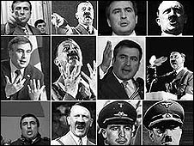
Podpora konvenčních událostí
Gruzie (2008)
na pozadí pětidenní války
cíl: narušení aktivní komunikace a celkové vyřazení či záměna informačních toků
metody: defacement, DoS, DDoS, malware
využití patriotického hackingu (nacionalistické nálady)
Russian Business Network
útoky probíhaly i směrem k RF

Slide 12
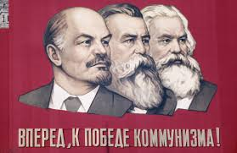
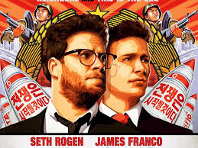
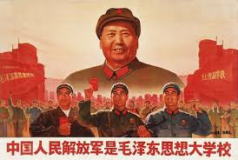
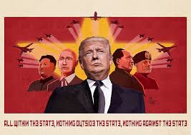
Informační válka/ propaganda
https://prezi.com/view/JLrHlS405AVwCHbl7SRV/

Slide 13
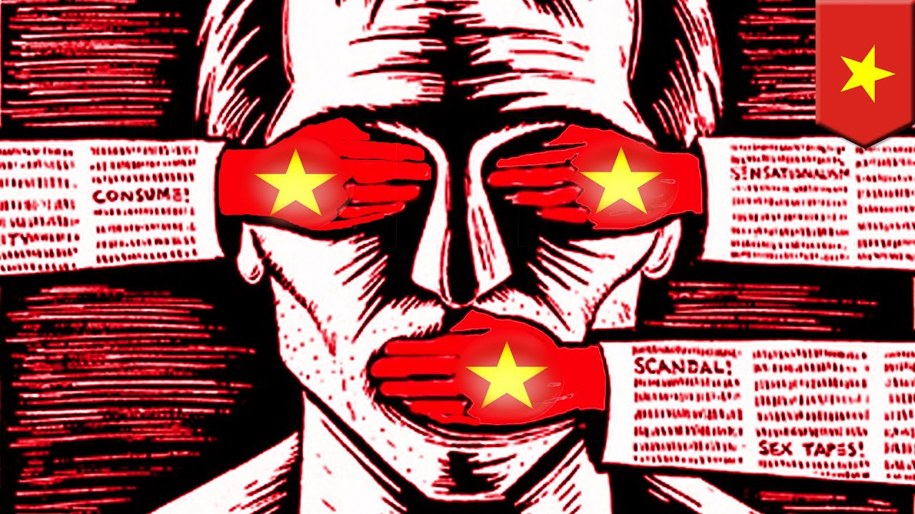
Přístup ke kybernetické bezpečnosti v prostředí pokryteckého komunismu

Slide 14
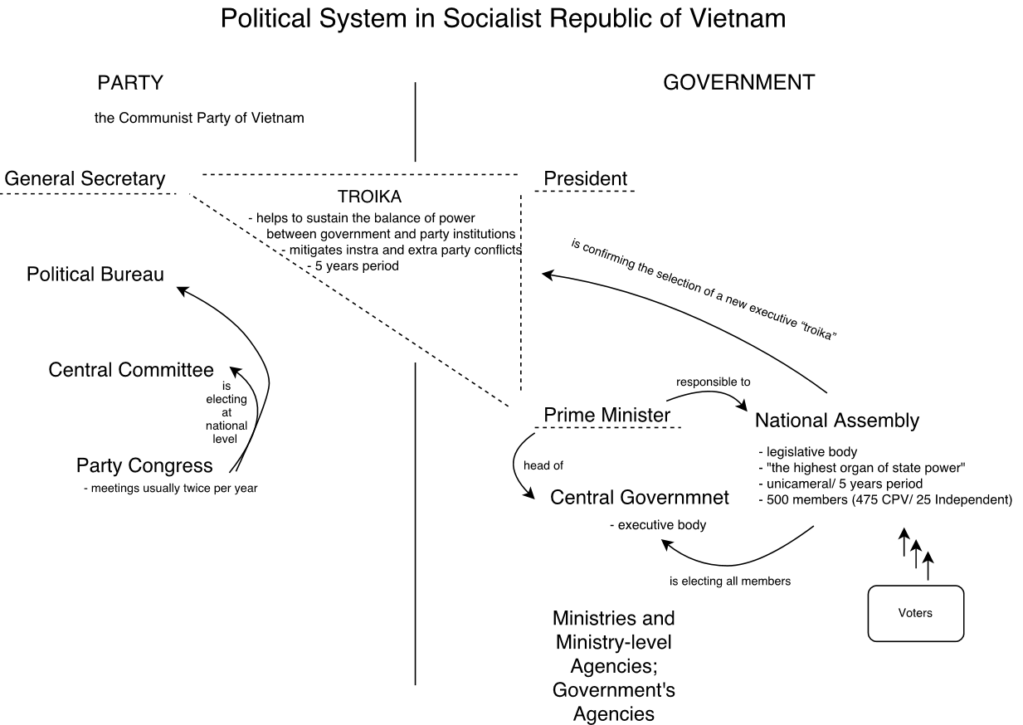
Politický a historický background
Systém jedné strany – reprezentován Komunistickou stranou Vietnamu (the Communist Party of Vietnam (CPV)
Obchodně orientovaný socialismus
1994 - registrována doména .vn
1997 správa internetu v rukou VNPT
Telekomunikace Vittel

Slide 15
Politický a historický background II.
První státní instituce zabývající se informační bezpečností (vládou vytvořený the National Internet Steering Board)
Připojení k internetu je dostupně pro více než 66 % obyvatel
Pouze společnosti, které jsou vlastněné státem mohou operovat jako Internet access service providers nebo Internet exchange providers

Slide 16
Role kyberprostoru dnes
Zajištění pokračování vlády Komunistické strany Vietnamu
Internet jako vidina příležitosti nalákání zahraničních investorů
Manipulace informací

Slide 17
Státní aktéři I.
The Ministry of Information and Communication
regulační orgán v oblasti publikování novin a telekomunikací, IT,…
the Authority of Information Security
the Vietnam Computer Emergency Response Team (VNCERT)
The Ministry of Public Security
Nový Zákon o kybernetické bezpečnosti
The Ministry of National Defence
the Cyber Space Operations Command (leden 2018) „pomoc se státním dohledem k ochraně suverenity státu“
Unit/Force 47 (10 000 členů)

Slide 18
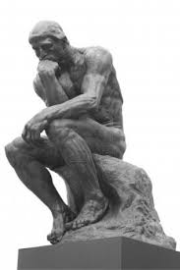
Státní dohled I.
Freedom House (2018) - Net Freedom Status: not free
Internet jako destabilizační prvek pro CPV
Článek 69 Ústavy (the Constitution of the Socialistic Republic of Vietnam (1992))
x
Článek 79, 88 a 258 z Penal Code (1999)
Článek 331: the Criminal Code (2015))

Slide 19
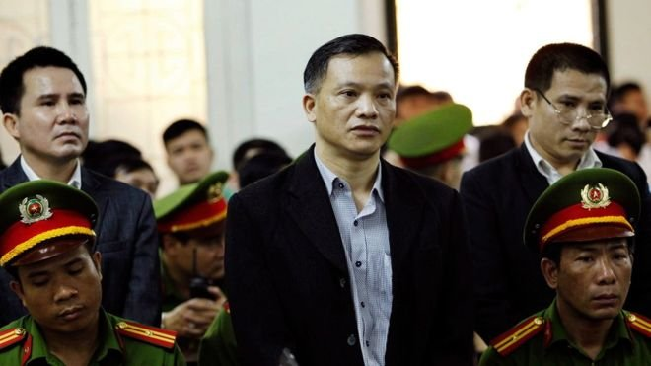
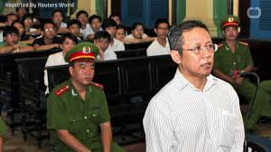
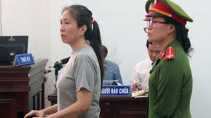
„propaganda proti CPV“
„ohrožování demokratických svobod a zájmů státu“
„zajišťování aktivit poškozující státní administrativu“
Výsledek:
V roce 2017 se jednalo o zatčení min. 21 bloggerů a aktivistů
Tresty 9 – 15 let

Slide 20
Státní dohled II.
Užívání aplikací jako je Facebook nebo Instagram je možné
Sociální sítě využívaný jako nástroj politiky v klíčových momentech
Aplikace jsou dostupné, ale … odstraňování „toxického“ obsahu
Go.vn, stejně jako FB, až na pár drobností

Slide 21
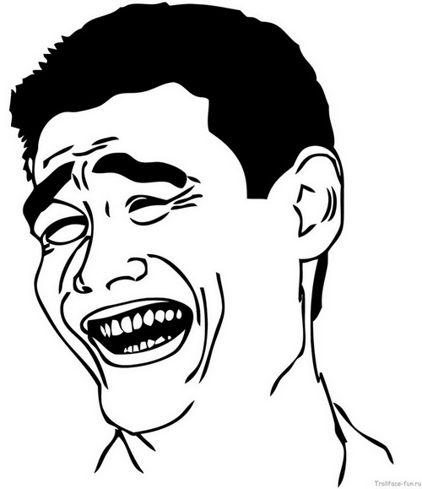
Go.vn

Slide 22
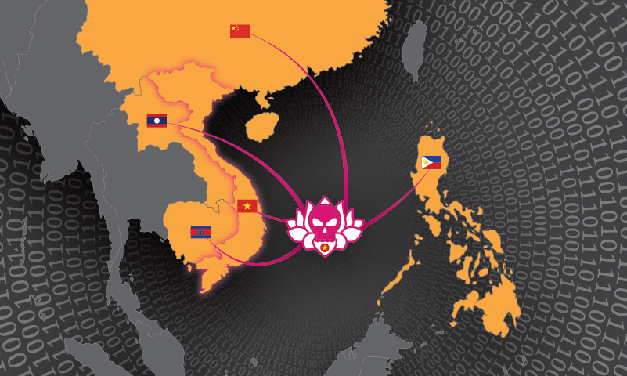
Kampaně připisované Vietnamu
APT32 (the OceanLotus Group -APT-C-00)
Aktivní minimálně od roku 2013
Aktivity zaměřené proti ASEAN, zahraničním společnostem se zájmem ve VN, lidskoprávním organizacím, zahraničním vládám, disidentu či novinářům

Slide 23
Další významní aktéři
Chinese 1937CN Team
Pravidelné napadání vládních stránek (2016 – dvě největší letiště)
Necílí pouze na VN, ale i na okolní státy
Kopíruje vztahy v reálném prostředí
Skupina ze Severní Koreji známá jako APT37

Slide 24
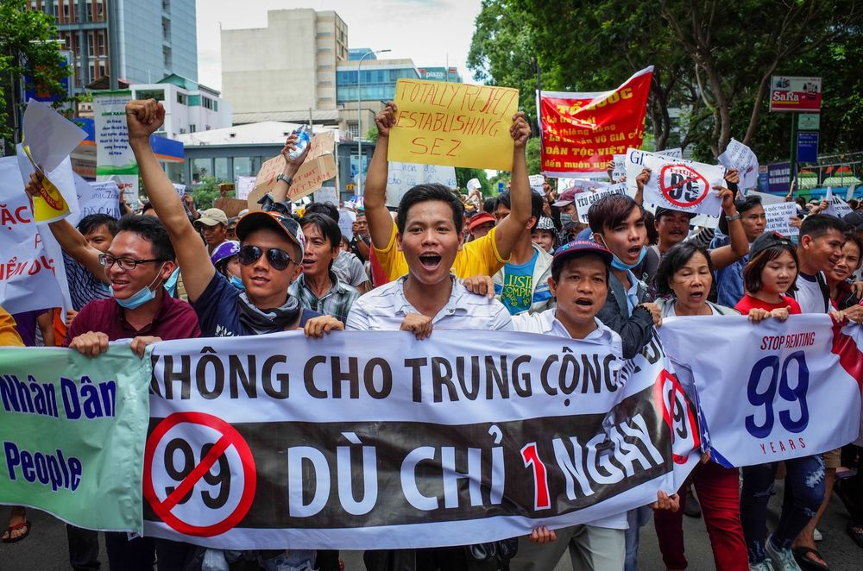
Nejnovější vývoj
Zákon o kybernetické bezpečnosti
-protesty ze strany obyvatel (omezení svobody projevu)
-protesty ze strany členů vláda (omezení ekonomiky)
-výsledek – vypustíme draka
Účinnost 1.1.2019
Přijato 12.6

Slide 25
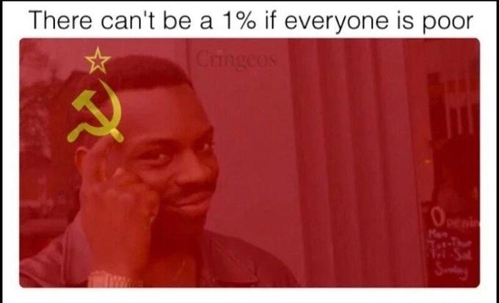
Závěrem
Základním stavebním prvkem je ideologie
Nesoustředění se na stát jako takový, ale na režim
Kybernetická bezpečnost jako nástroj budoucnosti, zaměření se na právo v kyberprostoru
Sílení odporu veřejnosti a otázka udržitelného rozvoje – přiklonění se k ostatním hráčům v regionu?

Slide 26
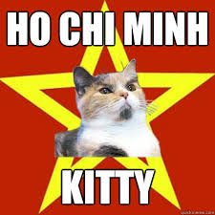
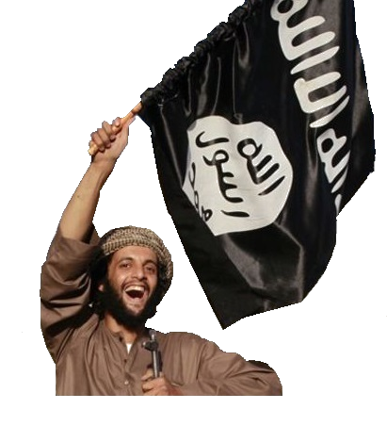
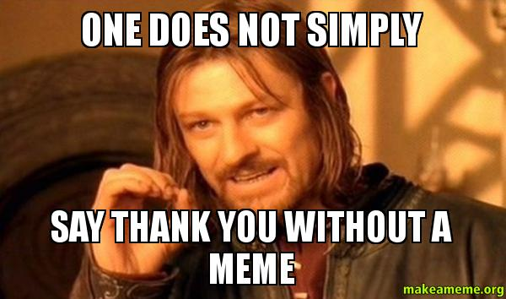
cảm ơn
v.netolicka@nukib.cz

Slide 27
Debata: B x F
B: "Pravomoci v kyberprostoru by měla mít jedna silná instituce. " Vnímaní teze se vztahuje k České republice (tedy i jejímu právnímu řádu)
Bundzíková, Veronika
Červenka, Tomáš
Kubík, Tomáš
Mikel, Jindřich
Modrovič, Petr
Rechtik, Marek
F: "Pravomoci v kyberprostoru by měly zastávat jednotlivé úřady." Vnímaní teze se vztahuje k České republice (tedy i jejímu právnímu řádu)
Novosad, Dominik
Kugler, Ondřej
Mičík, Tomáš
Koprnová, Lenka
Kozáková, Natálie
Sochorová, Markéta

